Slide 1
제이쿼리 박스 슬라이더

Slide 2
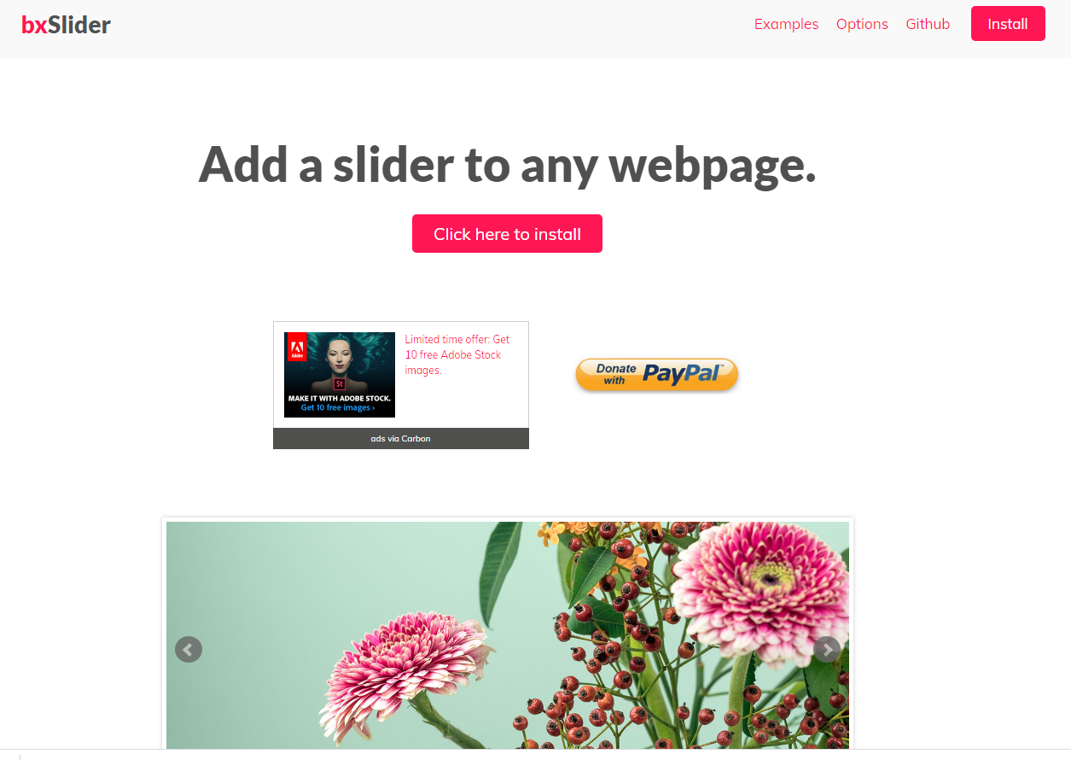

Slide 3
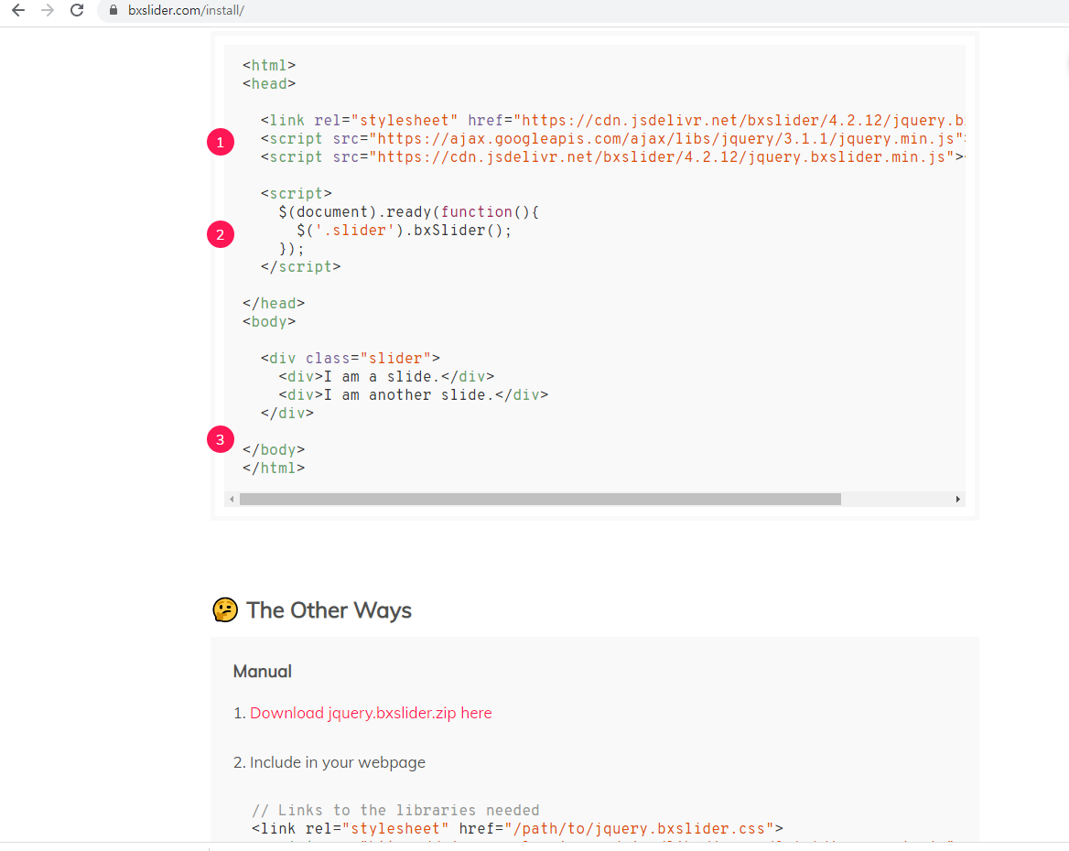

Slide 4
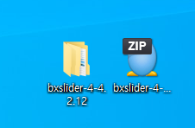
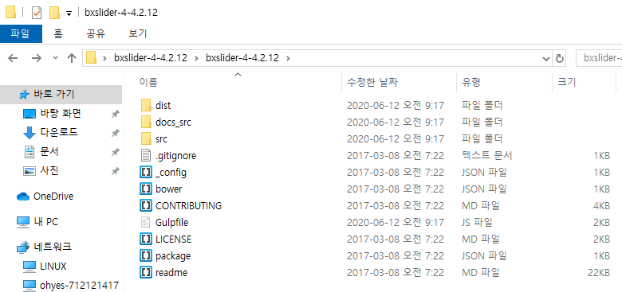

Slide 5
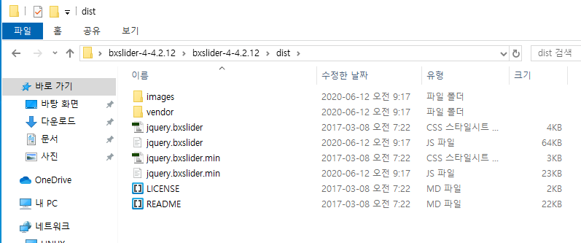

Slide 6
틀을 잡는 jquery.bxslider.min.css
기능이 포함된 jquery.bxslider.min.js

Slide 7
예제1~3. 링크로 연결하기

Slide 8
예제1.

Slide 9
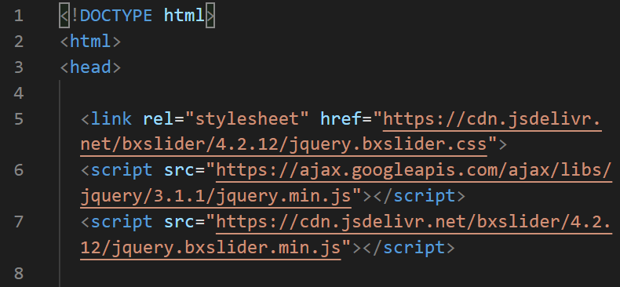

Slide 10
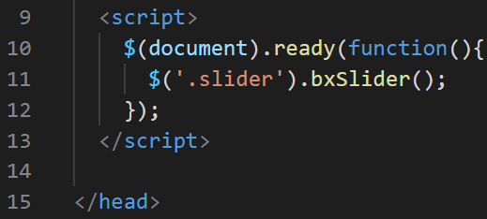
슬라이더 클래스에 박스 슬라이더를 추가합니다.

Slide 11
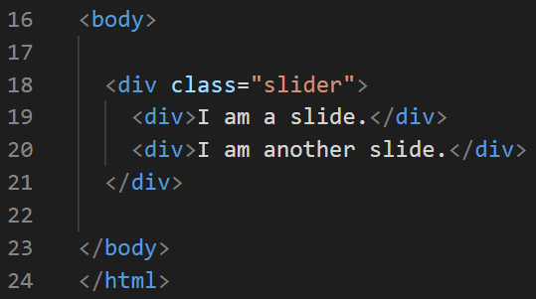
슬라이더 클래스가 박스슬라이더로 바뀝니다.

Slide 12
실행결과

Slide 14
예제2.

Slide 15


Slide 16


Slide 17
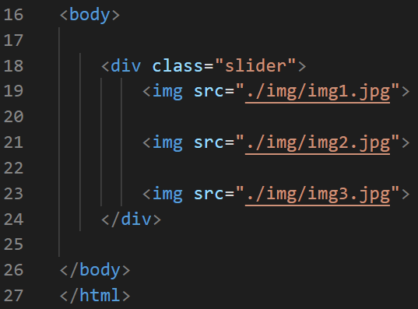

Slide 18
실행결과

Slide 19


Slide 20
예제3.

Slide 21
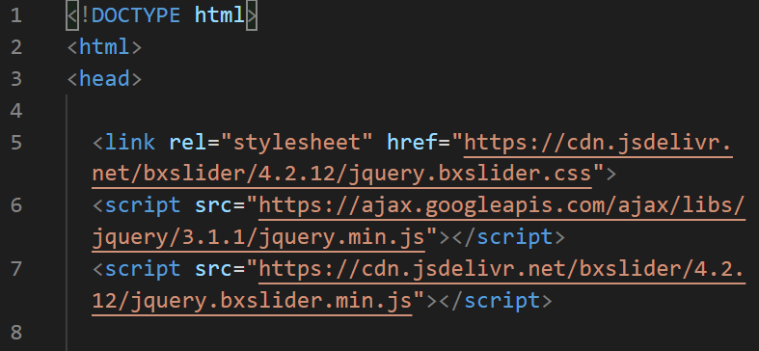

Slide 22
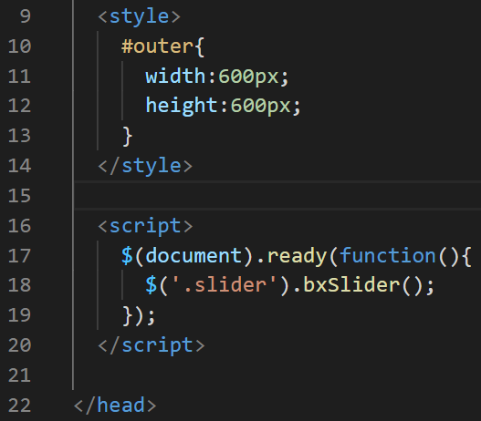

Slide 23
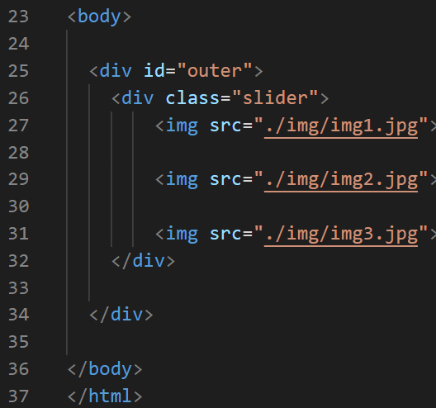

Slide 24
실행결과

Slide 25


Slide 26
예제4.

Slide 27
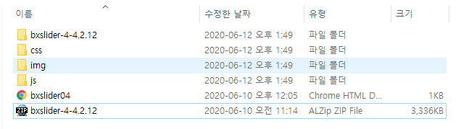

Slide 28
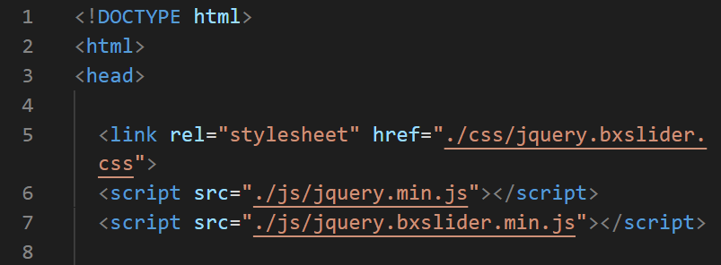

Slide 29
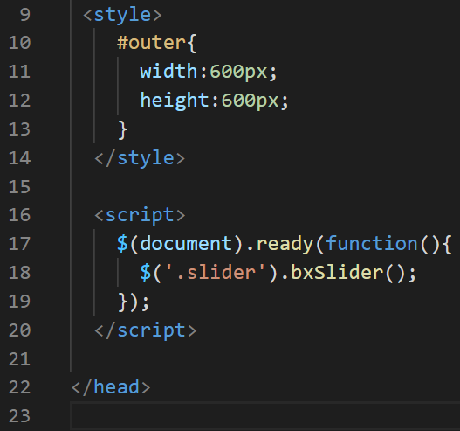

Slide 30
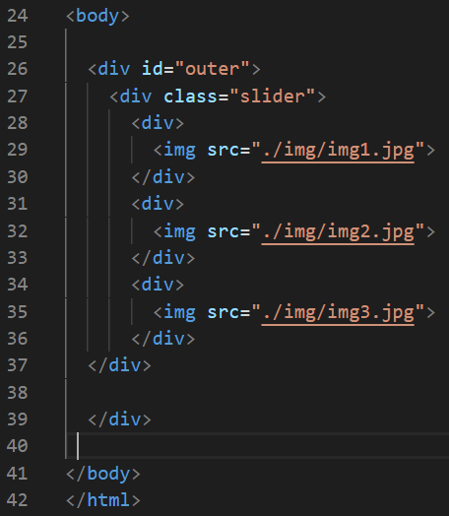

Slide 31
실행결과

Slide 32
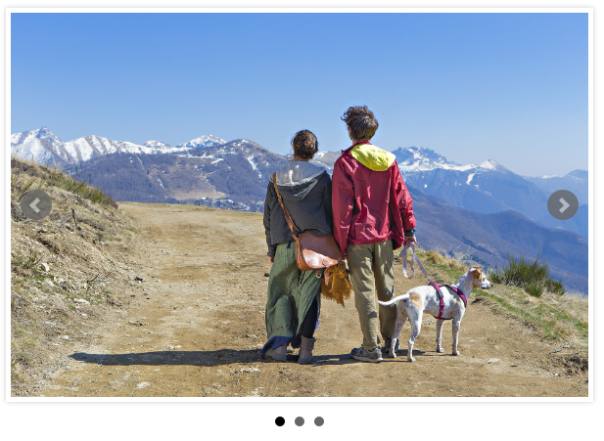

Slide 33
끝

